Slide 1
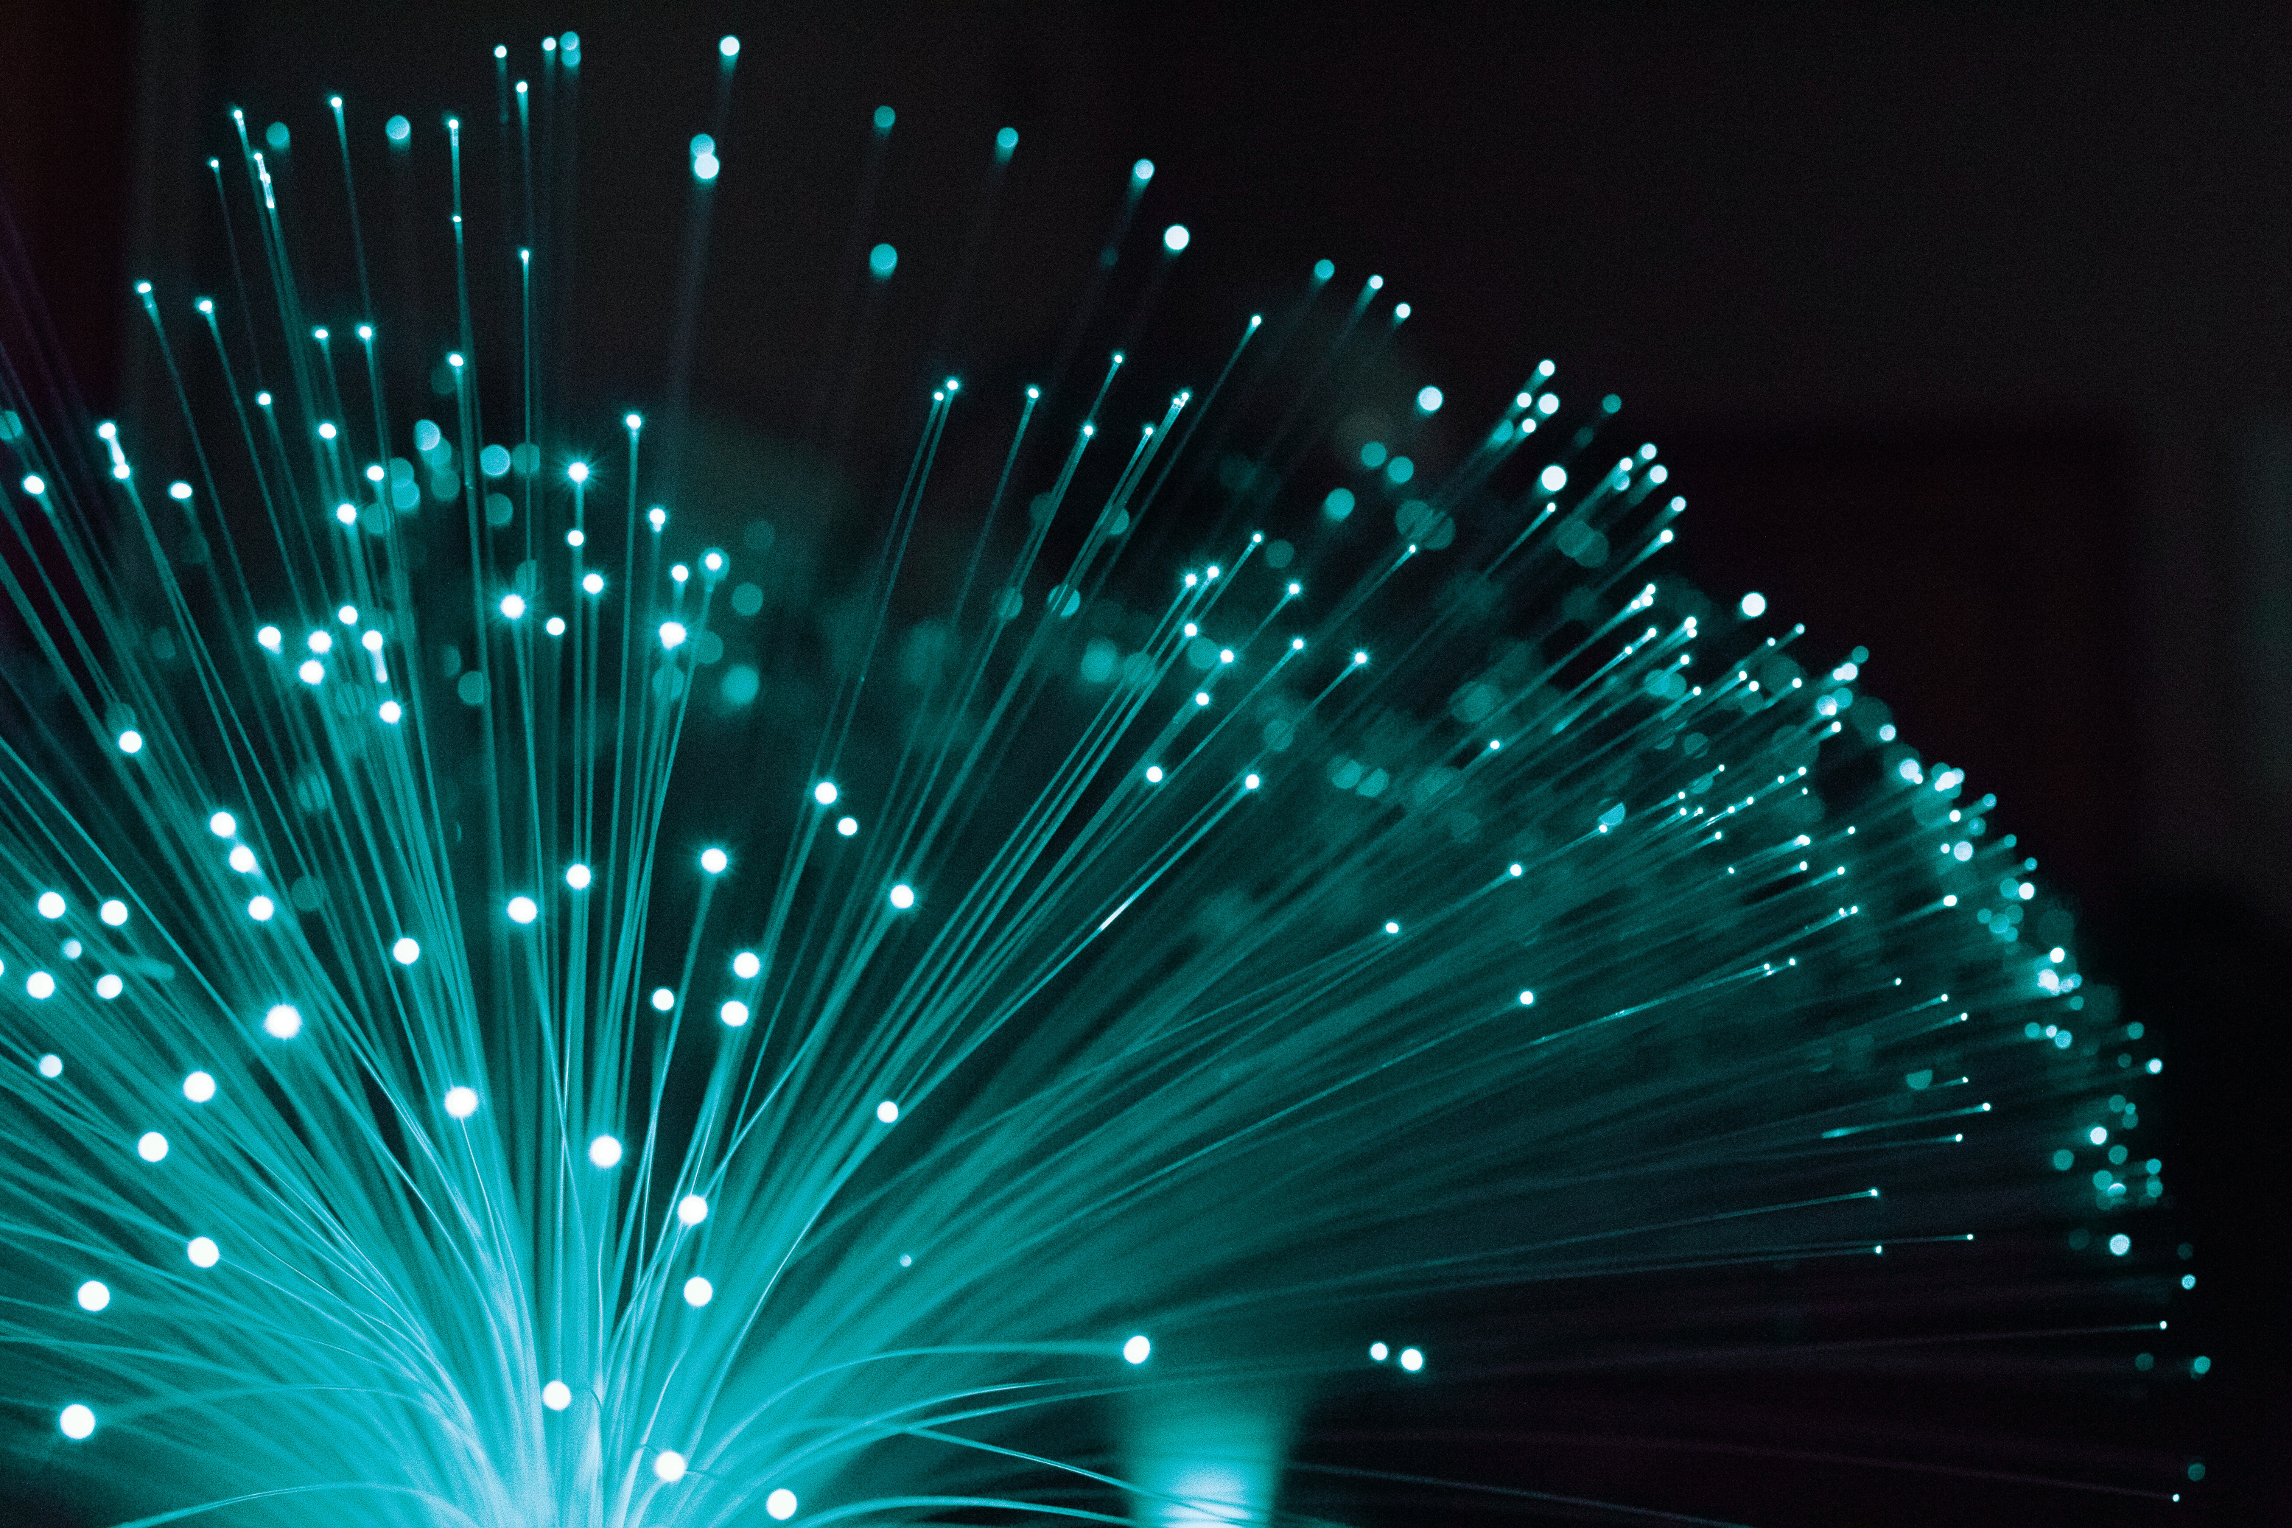




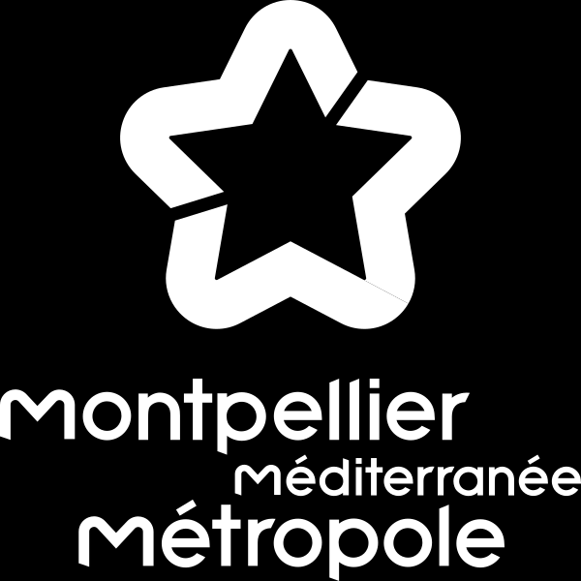
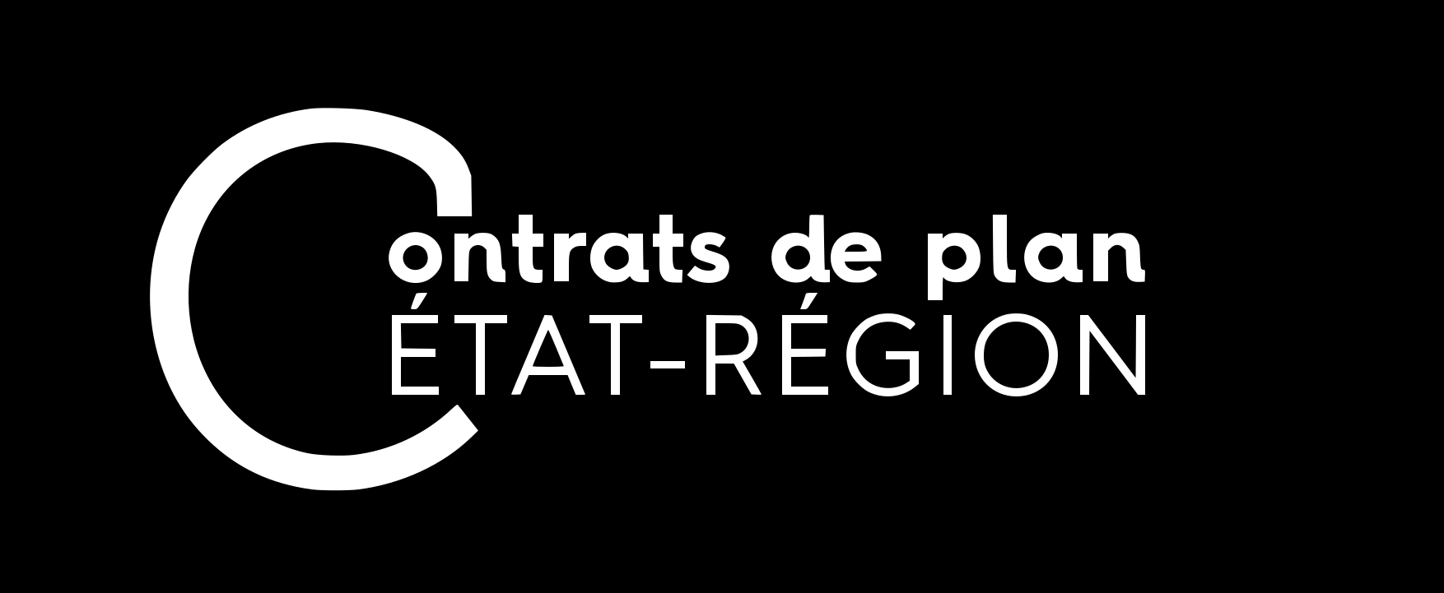







ENTRAINER UN MODÈLE SUR SES PROPRES DONNÉES
Sous titre
Prénom Nom - Date
1

Slide 2


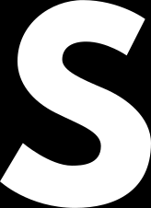
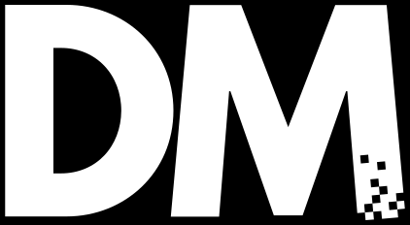
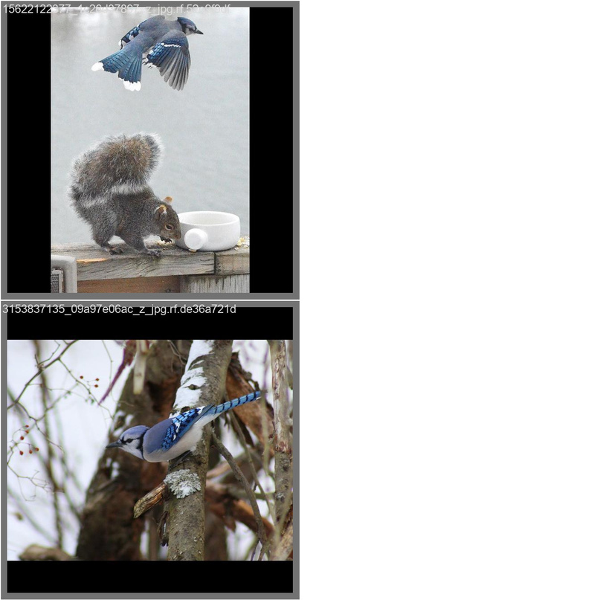
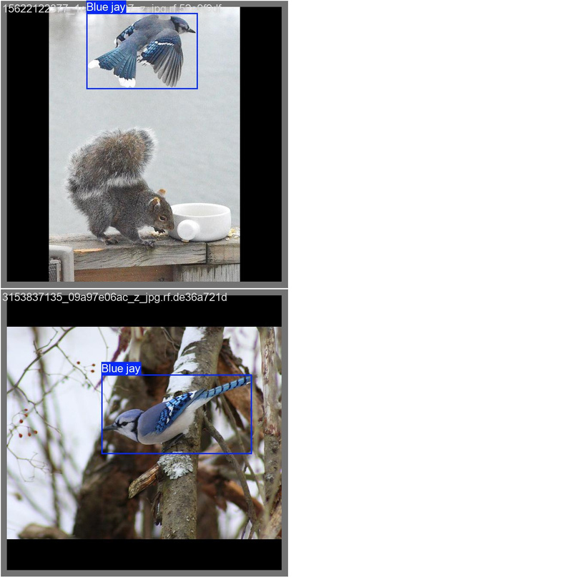

INTRODUCTION
Dans ce tutoriel on va voir comment faire de la détection et reconnaissance d’objets sur une image. On va donc entraîner un modèle d’intelligence artificielle pour qu’il soit capable de reconnaître ce que l’on souhaite et l’encadrer dans une boite (appelée “boite englobante”). Concrètement, une fois entraîné, on pourra faire ça :
Modèle d’intelligence artificielle (Yolov26)
Donc on aura un outil non seulement capable de trouver spatialement quelque chose mais aussi de le reconnaître.
2

Slide 3
1
Annotation des données
2
Entrainement du modèle
3
Résultats et évaluation du modèle
SOMMAIRE
4
Amélioration du modèle
5
Titre de
la partie
6
Titre de
la partie
3

Slide 4
INTRODUCTION
Notion de classe
Entraîner un modèle consiste à lui donner beaucoup d’images où l’objet d’intérêt est déjà encadré pour qu’il puisse comprendre par lui même ce qui définit notre objet (un machine et un humain ne voient pas le monde pareil).
Les objets d’intérêt doivent porter un nom qui désigne leur catégorie d’appartenance que l’on appelle classe. Donc par exemple on peut avoir une classe “chat” et une classe “chien”, mais on peut aussi avoir une classe “labrador” et “chihuahua”. Vous pouvez choisir absolument ce que vous voulez, que ce soit très général ou très spécifique.
Nous utiliserons dorénavant beaucoup le mot classe, donc il faut bien se rappeler que ce mot correspond simplement aux catégories d’objets que l’on souhaite détecter.
4

Slide 5
INTRODUCTION
Diversité des données
Il est important de comprendre que le modèle, une fois entraîné sur des données, ne sera efficace que sur des données similaires aux données d’entrainement.
Par exemple : si vous n’aviez qu’une classe “chien” et que vos données ne montrent que des chiens dans la neige, si vous donnez une image de chien dans une prairie, il ne le reconnaitra pas forcément voire pas du tout.
À retenir : ayez une base de données à l’image de ce que vous aurez besoin de faire détecter.
Concernant le nombre d’images que le modèle à besoin il n’y a pas de nombre exacte, ainsi vous pouvez lire cette documentation qui est dédiée au sujet :
https://blog.roboflow.com/images-train-model/
Si vous voulez démarrer vite, commencez avec 100 images, c’est un bon début.
5

Slide 6
ANNOTATIONS DES DONNÉES
6
Notes:
Vidéo de cette partie la

Slide 7



DIFFÉRENTS OUTILS DISPONIBLES
Il existe plusieurs outils d’annotations gratuits comme CVAT, LabelStudio ou Roboflow et ici nous utiliserons et détaillerons l’utilisation de ce dernier.
Nous avancerons pas à pas à travers Roboflow, donc vous êtes invités à vous rendre sur le site “Roboflow.com” puis à suivre les instructions des pages suivantes.
7

Slide 8
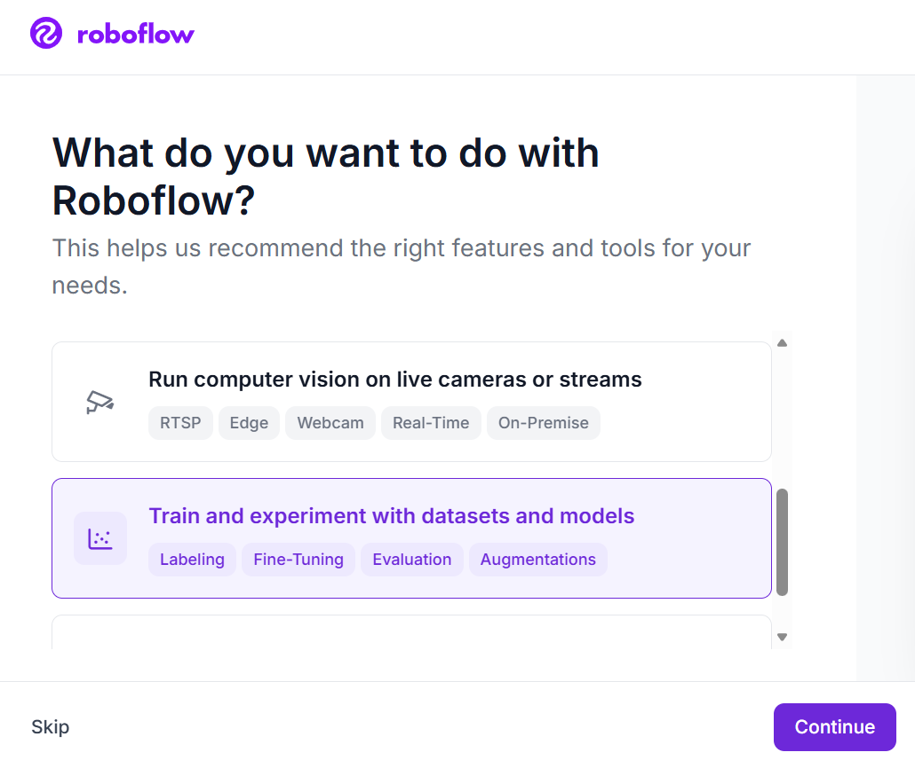

PAS À PAS
Commencez par vous faire un compte, c’est gratuit, puis nommez votre espace de travail
Lorsque cette fenêtre apparait, selectionnez cette rubrique :
Invitez des collègues dans votre espace à votre convenance.
Roboflow devrait vous proposer 14 jours d’essai de l’abonnement payant gratuitement.
8

Slide 9
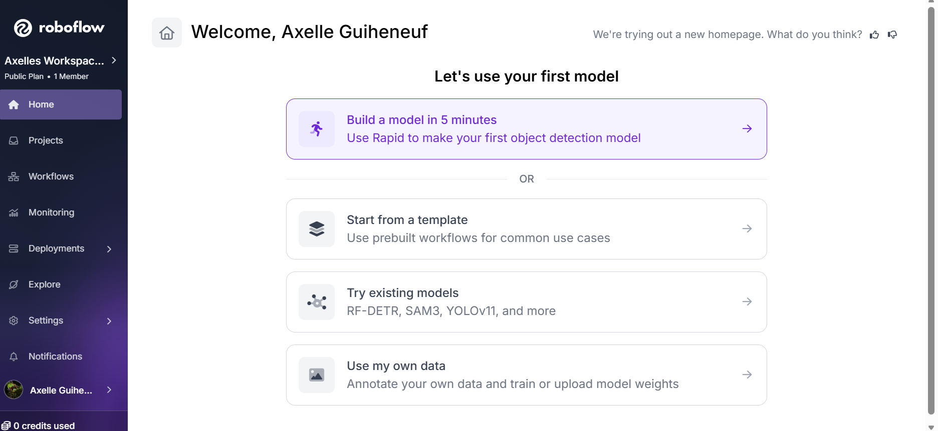
PAS À PAS
Si votre page d’accueil ne ressemble pas à ça, allez à la diapo suivante.
9

Slide 10

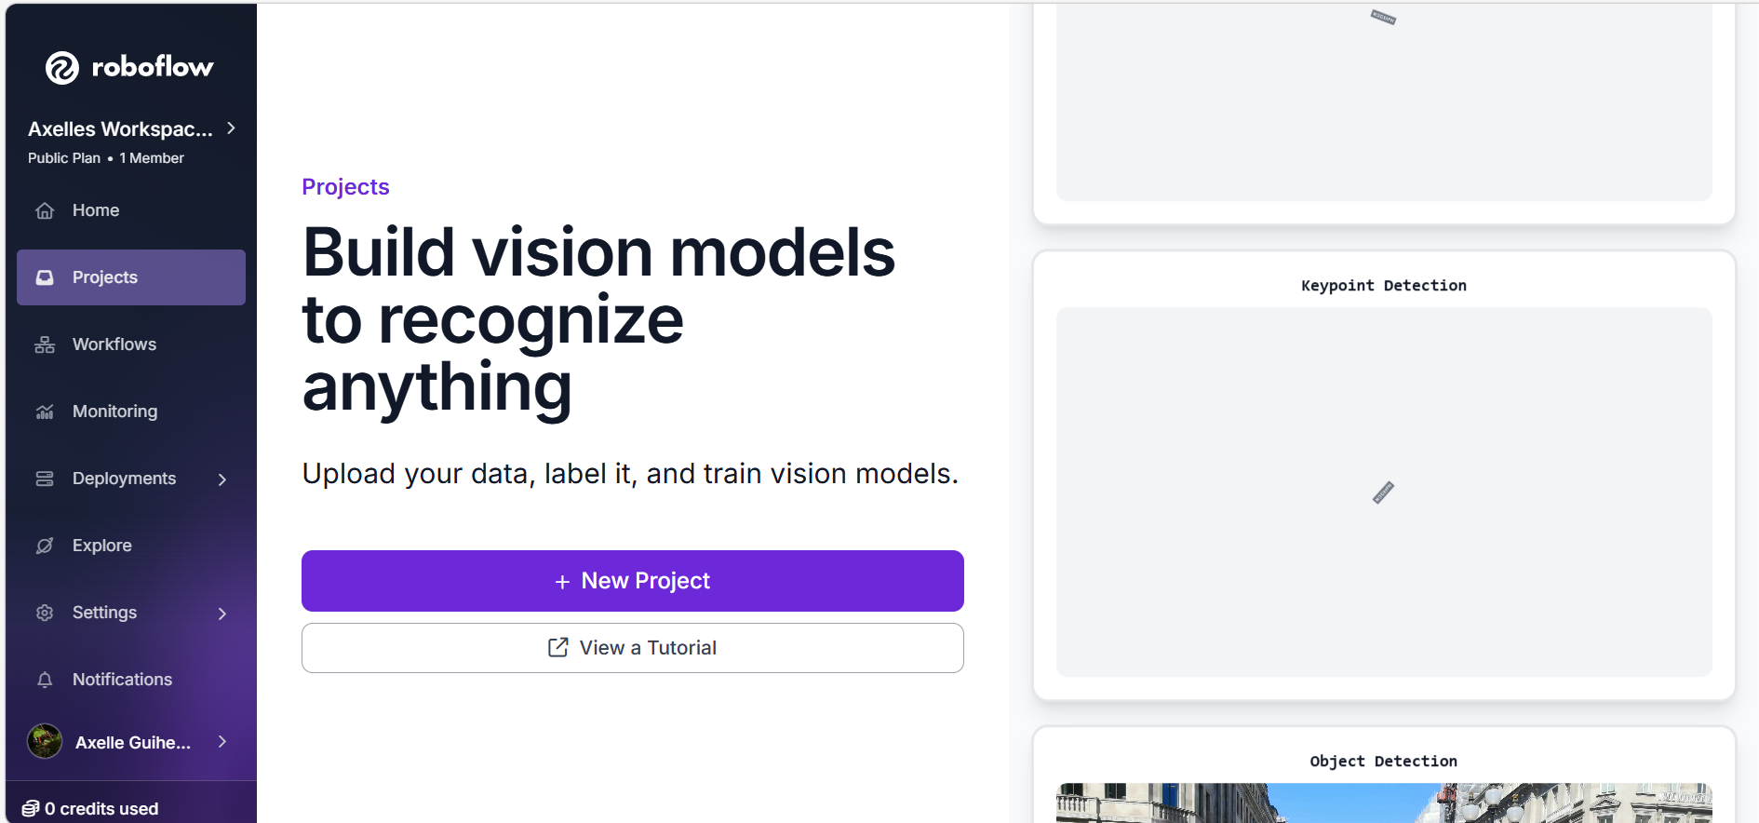
PAS À PAS
10

Slide 11
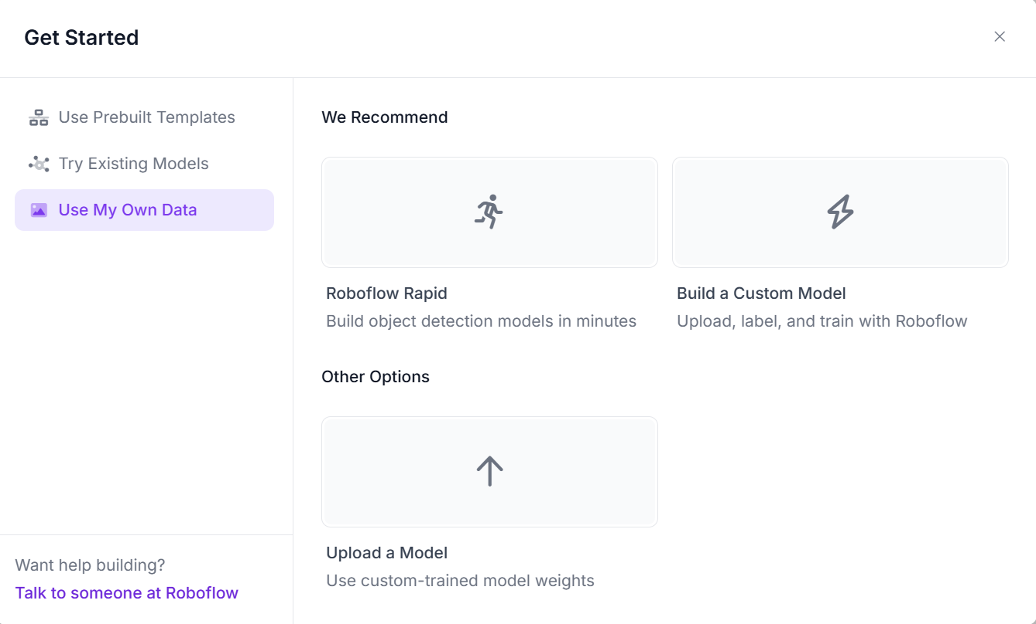
PAS À PAS
11

Slide 12
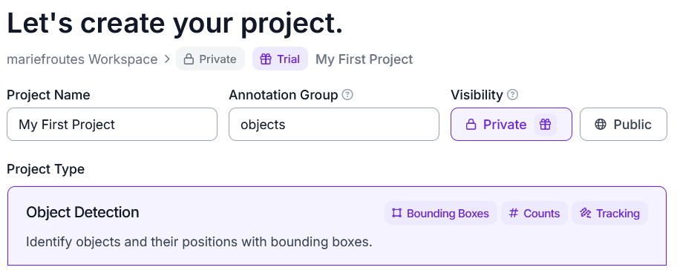

PAS À PAS
Durant l’essai gratuit, vous pourrez choisir “Private”, sinon ce sera “Public”
2
1
3
4
12

Slide 13

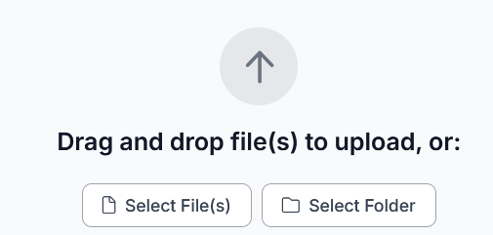
PAS À PAS
Le projet va se constuire. Il vous faut ensuite fournir vos images.
13

Slide 14
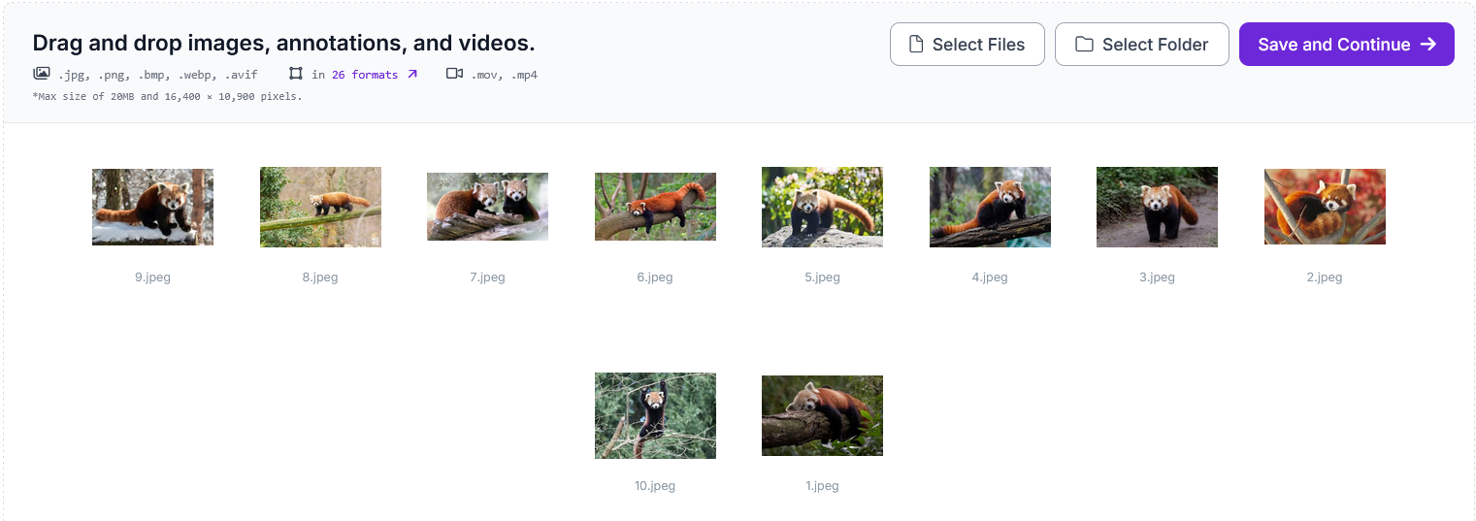
PAS À PAS
Quand vous avez bien mis toutes vos images, validez :
14

Slide 15
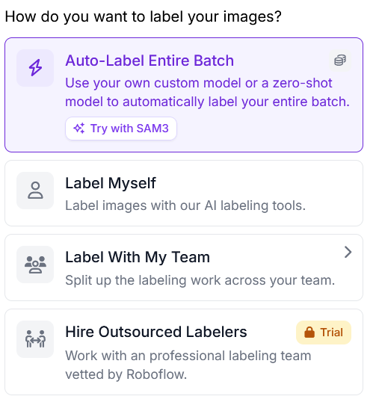
PAS À PAS
Si vous annotez seul·e :
Si vous annotez à plusieurs :
15

Slide 16
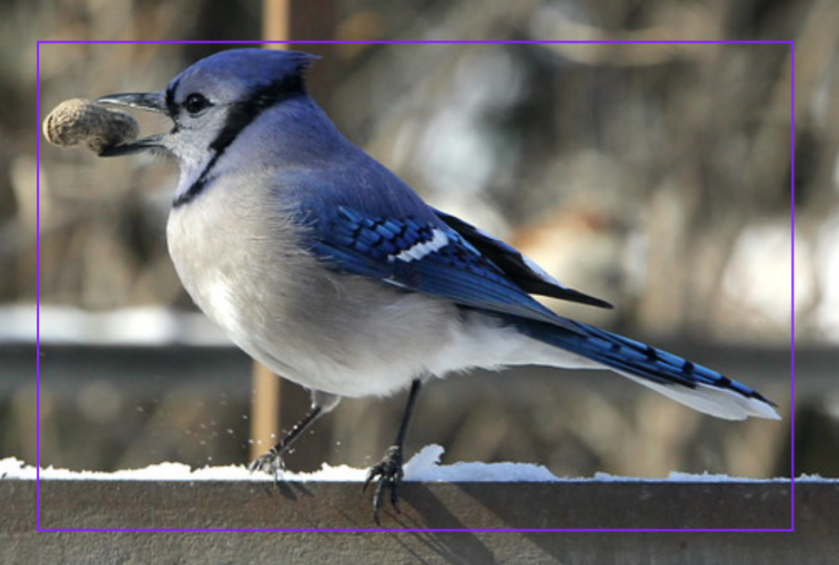
ANNOTATIONS
Il faut bien sélectionner la “bounding box” dans l’outil à droite de l’écran car ce sera le format que YOLO comprendra.
Ensuite vous pourrez commencer à mettre dans des boîtes les choses que vous voulez que votre modèle détecte. Faites en sorte que votre objet soit bien englobé.
16

Slide 17
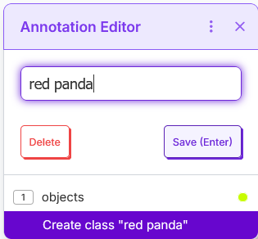

ANNOTATIONS
Rentrez le nom de la classe de l’objet que vous venez d’encadrer ici :
Validez
17

Slide 18
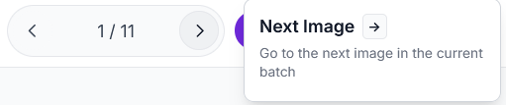

ANNOTATION
Pour aller à l’image d’après, il suffit de cliquer sur la flèche droite en haut de la page.
Une fois toutes les annotations terminées, vous pouvez cliquer sur ce bouton pour ajouter les images annotées au dataset final.
18

Slide 19
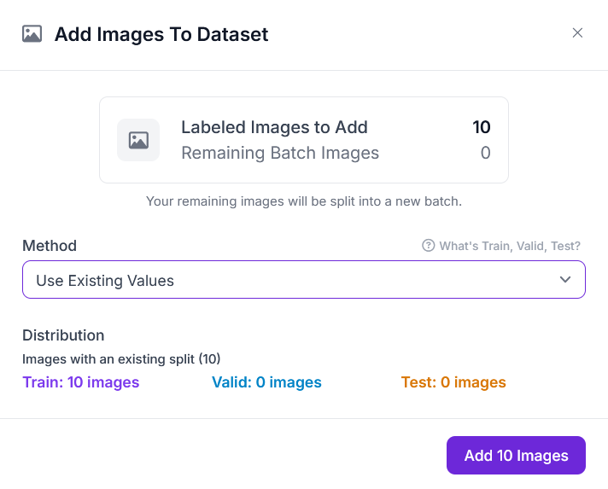
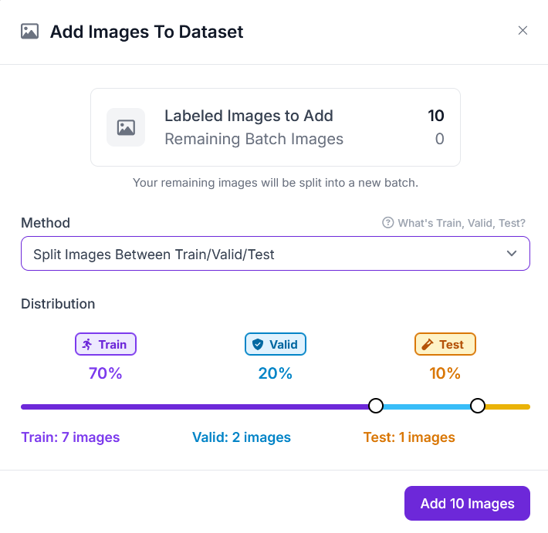
Une fois l’annotation finie, vous avez une fenêtre qui apparait. Cette fenêtre vous permet de pouvoir choisir la répartition de vos images entre 3 groupes : train, val et test. Ces trois groupes ont des objectifs bien définis :
  train permet d’entrainer votre modèle (ne peut pas être vide)
  val permet que le modèle s’autoévalue de temps en temps lors de l’entrainement
  test permet d’évaluer les capacités d’un modèle entrainé
Il est important de mettre des images dans chaque dossier. Pour pouvez garder le découpage de Roboflow 70-20-10 qui est très bien (si vous n’en avez pas beaucoup, mettez en au moins dans val au détriment de test, mais ne mettez jamais val vide).
Tout dans “train”
Choisissez en amont
19

Slide 20

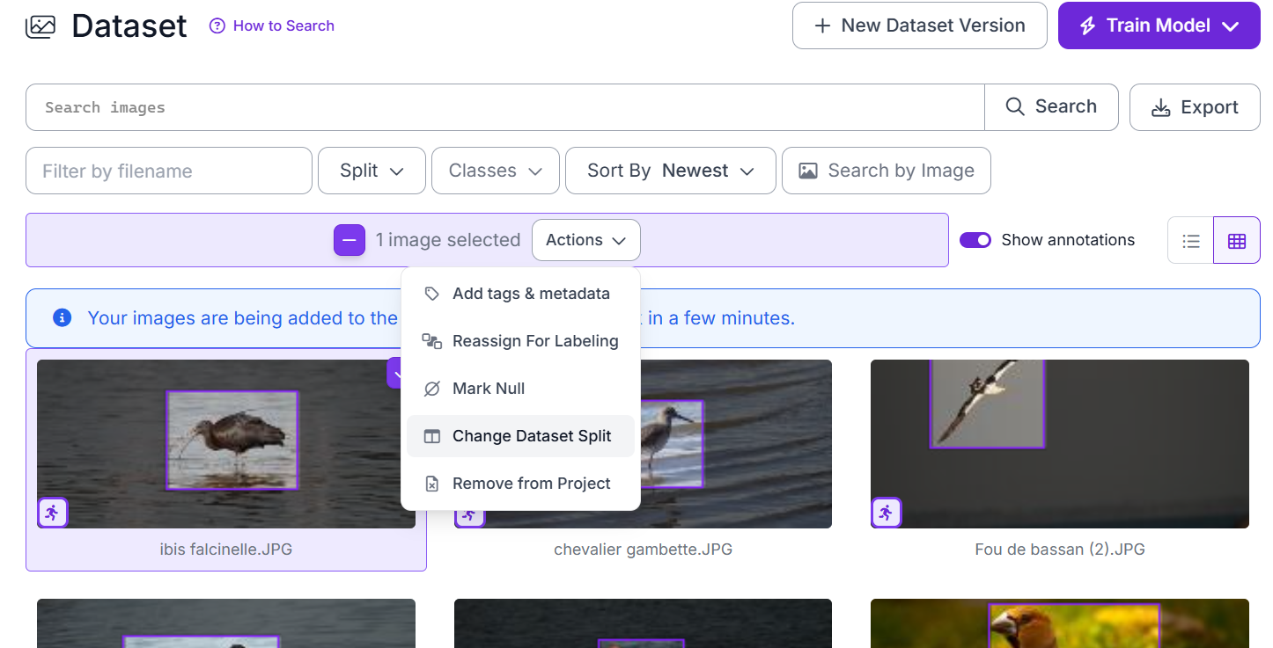
Si vous avez envie de changer la répartition de vos images à postériori, vous pouvez le faire ainsi : pour changer une image de groupe (passer de train à val par exemple), sélectionnez la puis dans l’onglet action cliquez sur “Change Dataset Split” et choisissez le split qui vous convient.
20

Slide 21
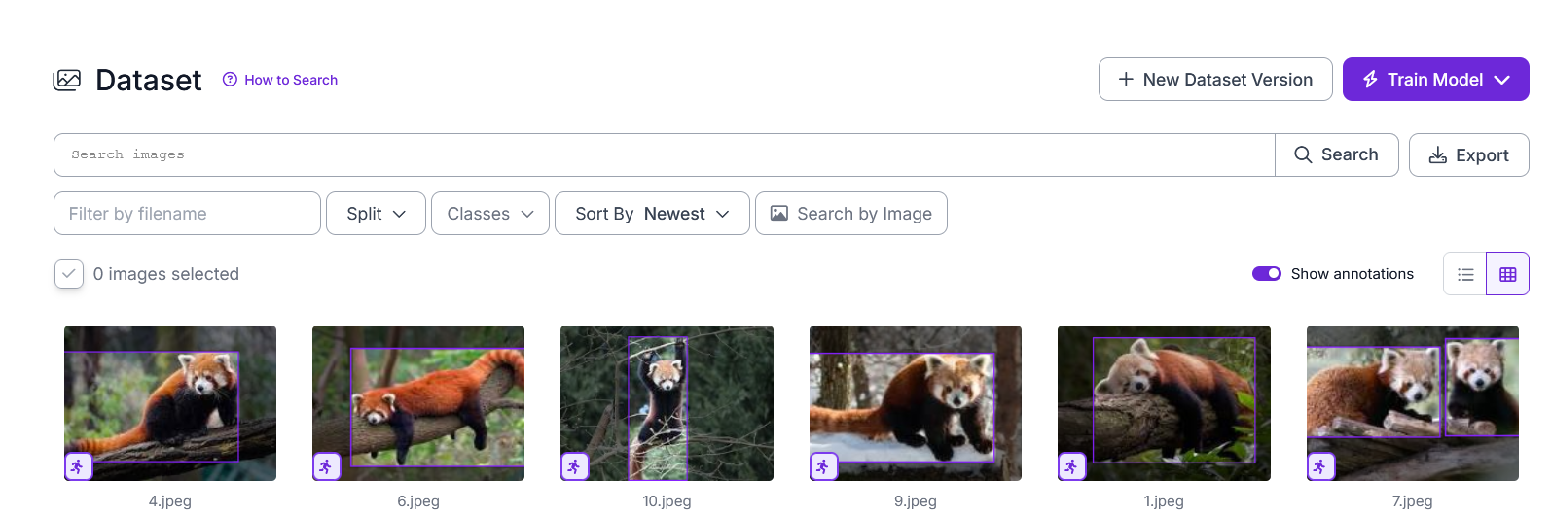
Si vous exportez maintenant grâce au bouton “Export”, les données n’auront pas le bon format. Nous devons forcément passer par l’étape de faire une version des données.
Ce qui est pratique avec la concept de version, c’est qu’on pourra être amené·e à en faire plusieurs, vous comprendrez l’intérêt plus tard.
21

Slide 22
DATASET VERSION
Explications préalables au versionning
On a vu au tout début l’intérêt d’avoir un large éventail de données, cependant, ce n’est pas forcément aisé de rassembler plein d’images avec l’objet sous tous les angles, donc il est possible de traiter les images numériquement pour leur appliquer des variations.
Il y a deux types de modification des données : le preprocessing et l’augmentation. On va passer sur l’utilité et les subtilités de chacune des deux étapes.
22

Slide 23
PREPROCESSING
Le preprocessing est un traitement que l’ont va appliquer à nos images pour diverses raisons.
Partons de nos images de bases (celle que l’on vient d’annoter), on va dire qu’on en a un nombre x.
Le preprocessing s’appliquent à toutes les images de base donc avant le preprocessing on en a x et après aussi. Le preprocessing ne change pas notre nombre d’image. Cependant il modifie nos images de base donc on “perd” nos images de base, vu qu’on ne garde que les modifiées.
Quelques exemples de preprocessing et leur utilité :
  ajustement de la taille : très pertinent pour rendre uniforme notre dataset, on reviendra dessus.
  conversion en niveau de gris : si les couleurs sont ne sont pas pertinentes, convertir en nuances de gris permet de gagner de l’espace de stockage. Attention, il ne restera que des images en nuances de gris, les images couleurs ne seront plus présentes.
23

Slide 24
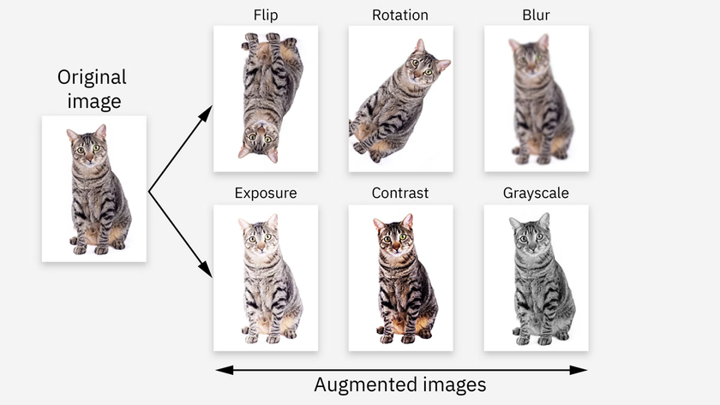
AUGMENTATION
L’augmentation, comme son nom l’indique va permettre de grossir notre base de données. L’intérêt principal est de varier les images comme le montre le schéma ci-contre : au lieu d’avoir juste une image d’un chat dans le “bon” sens et en couleur, on va appliquer des transformations, donc ici le nom au dessus de chaque image correspond à l’opération appliquée, pour qu’ensuite le modèle soit capable de reconnaître un chat même si il est en nuance de gris et à l’envers.
En sortie de l’augmentation on a donc plus de données qu’en entrée, comme dans l’exemple ci-dessus, si on prend x notre nombre d’image et qu’on applique les 6 transformations du schéma, on aura x + 6*x images donc 7*x images (x images de base, plus 6 transformations par images donc 7x images).
Pour reprendre la slide précédente, si on rajoute les nuances de gris lors de l’augmentation, on aura 2 fois les images de base avec x images colorés et x images en niveaux de gris (2x images), donc l’entrainement se fera sur les deux (à l’inverse du preprocessing où les images colorées disparaissent).
24

Slide 25
DATASET VERSION
Informations préalables
Selon votre cas, vous pouvez choisir de faire du preprocessing et/ou de l’augmentation de données comme nous avons vu. Mais ces changements peuvent soit se faire soit en amont, soit pendant l’entrainement.
Si ces changements sont faits en amont : toutes les variations de l’image principales seront créées donc potentiellement beaucoup de place sera utilisée, mais le modèle n’aura plus qu’à les prendre, donc l’entrainement sera plus rapide. Les changements en amont sont fait sur Roboflow.
À l’inverse, si ces changements sont faits pendant l’entrainement : toutes les variations de l’image principales seront créées en direct et ne seront stockées que temporairement, mais cela prendra du temps de calcul au modèle qui devra fabriquer les images en cours de route. Les changements pendant sont faits par YOLOv26 (Yolov26 est le modèle d’intelligence artificielle que nous utiliserons tout à l’heure). À savoir que YOLO a des paramètres d’augmentation par défault, donc l’augmentation peut se faire automatiquement sans avoir besoin de les paramétrer.
25

Slide 26
DATASET VERSION
Informations préalables
Sur Roboflow, vous pouvez voir exactement ce qui est fait, et choisir point par point ce que vous voulez faire. En revanche, YOLOv26 applique beaucoup de transformation par défaut, si on veut les désactiver il faut le faire à la main pour chaque transformation, ce qui peut s’avérer un peu fastidieux.
Donc si vous êtes débutant, il est recommandé de ne faire aucune augmentation sur Roboflow car YOLO s’en occupe déjà (vous pouvez quand même faire du preprocessing selon vos besoins). Vous n’avez donc pas besoin de vous embarquer dans la compréhension de chaque transformation.
Sinon, le principal argument qui permet de choisir comment faire l’augmentation c’est la ressource de calcul. Si vous en avez beaucoup (vous travaillez sur le cluster par exemple), vous pouvez laisser YOLO faire plus de calculs, mais si vous êtes sur votre machine personnel sans trop de ressources, préférez faire l’augmentation sur Roboflow, cela prendra plus de place mais rendra l’entrainement plus rapide. Dans ce dernier cas, n’oubliez pas de désactiver les nombreux paramètres d’augmentation de YOLO pour ne pas avoir des données complètement difforme à cause de transformations combinées (le script qui permet de tout désactiver vous sera fourni en temps voulu).
26

Slide 27
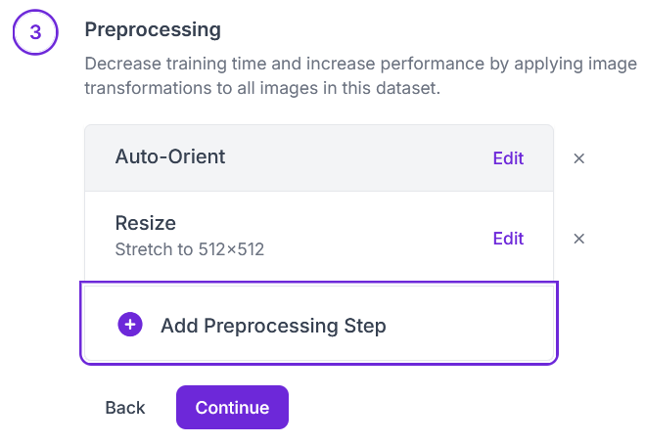
DATASET VERSION
Preprocessing
Maintenant, la pratique ! Vous pouvez modifier et ajouter des étapes de preprocessing à appliquer à vos données, sachant que l’auto-orient et le resize sont appliqués automatiquement ce qui ne veut pas dire qu’ils sont obligatoires, vous pouvez totalement les enlever ou les modifier.
À savoir que Yolo a besoin d’images carrées dont la taille est un multiple de 32 (pour des raisons de découpage), donc les tailles standards sont 640 ou 1280, mais vous pouvez mettre celle qui vous arrange. Si vous mettez une taille qui n’est pas multiple de 32, Yolo arrondira à la valeur la plus proche.
Par contre, allez dans le “Edit” du resize pour choisir la façon dont l’image est déformée (vous serez guidé·e par Roboflow).
27

Slide 28
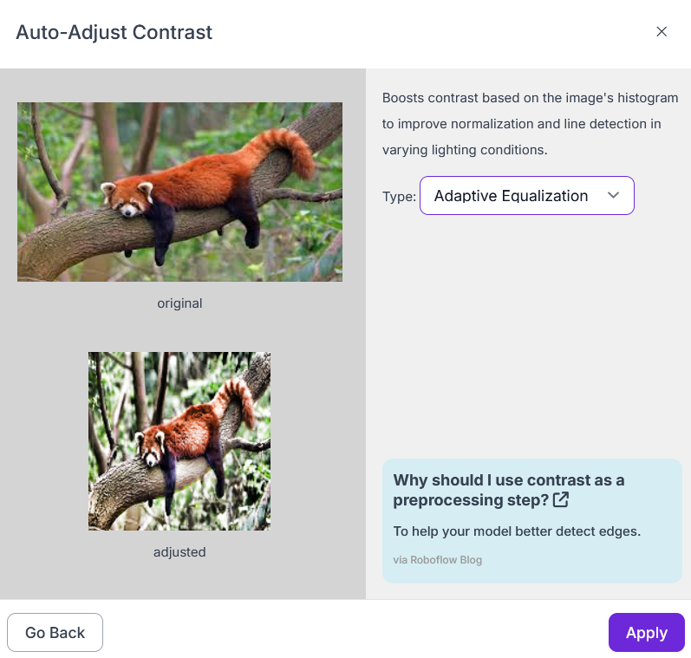
DATASET VERSION
Prepocessing
Pour chaque étape de preprocessing, il y aura un lien vers une documentation spécifique à la transformation. Cela vous permet de vous renseigner avant d’appliquer des changements.
Certaines opérations de preprocessing sont réservées aux personnes qui paient un abonnement donc à moins que vous ne soyez dans vos deux semaines gratuites, tout ne sera pas disponible.
Vous avez aussi la documentation sur le preprocessing de manière générale ici :
https://docs.roboflow.com/datasets/dataset-versions/image-preprocessing
28

Slide 29
AUGMENTATION DE DONNÉES
Une fois toutes vos étapes de preprocessing ajoutées, appuyez sur “Continue” et vous serez amené·e à l’étape de l’augmentation des données.
Pour rappel, le plus simple est de ne rien mettre à cette étape et de laisser YOLO gérer tout seul l’augmentation. Vous pouvez néanmoins regarder ce qui est proposé car cela peut vous donner des exemples visuels de plusieurs types d’augmentation.
Comme pour le preprocessing, certaines augmentations sont pour les abonné·es.
La documentation de Roboflow concernant l’augmentation de données :
https://docs.roboflow.com/datasets/dataset-versions/image-augmentation
29

Slide 30
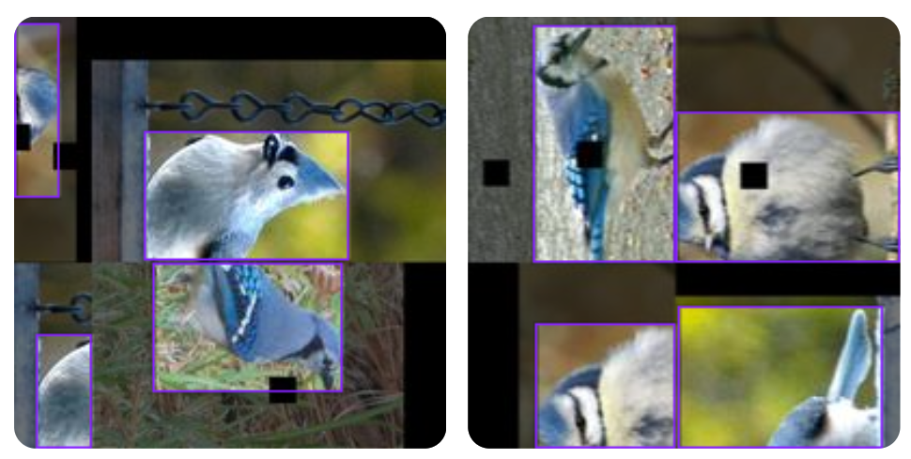
AUGMENTATION DE DONNÉES
Exemple
Dans mon jeu de données d’oiseaux bleus, j’ai choisi comme augmentation de la mosaïque et de la rotation dans trois sens. Roboflow les combine et cela donne ça :
30

Slide 31
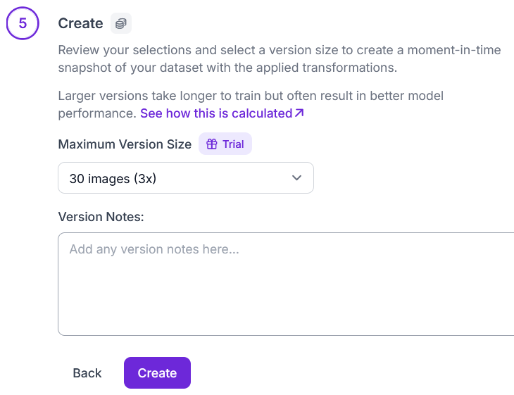
DERNIÈRE ÉTAPE “CREATE”
Enfin, l’étape 5 “Create” permet de conclure le versionning.
Si vous avez fait de l’augmentation, vous pouvez choisir combien d’images vous voulez que Roboflow farbique à partir de vos images de base.
Et vous pouvez rajouter des notes à la fin. Cela peut-être pertinent si vous comptez tester plusieurs combinaisons preprocessing/augments.
31

Slide 32
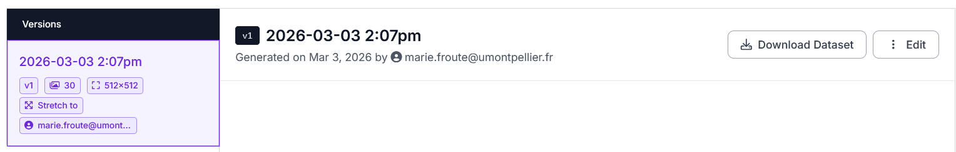
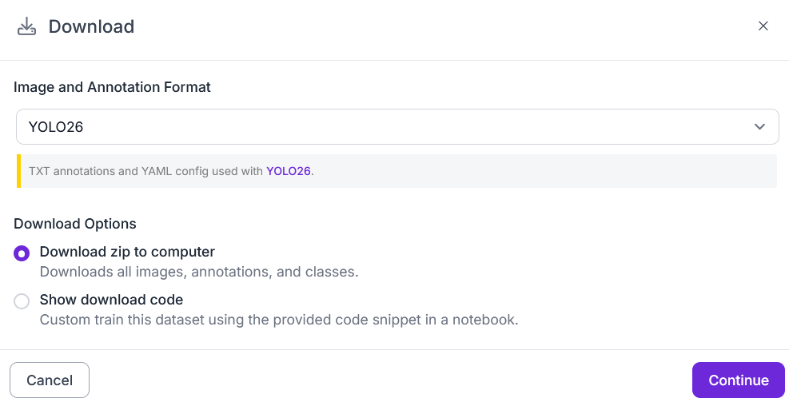
EXPORTATION DES DONNÉES
32

Slide 33
EXPORTATION DES DONNÉES
Un fois le .zip téléchargé, extrayez le dans le dossier dans lequel vous travaillerez.
Vous devriez avoir plusieurs choses dedans :
  fichier README.roboflow.txt : contient les métadonnées de roboflow
  dosssiers train, valid, test : sont là en fonction de ce que vous avez choisi dans Roboflow (c’est possible que vous n’ayez que le fichier “train”, c’est normal)
  fichier data.yaml : fichier important pour Yolo, va lui permettre de trouver les données
33

Slide 34

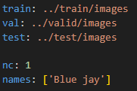

MISE EN FORME DES DONNÉES
Ouvrez le fichier .yaml (à l’aide de n’importre quel outil d’édition de texte), il devrait ressembler à celui ci-contre (avec en plus un paragraphe Roboflow non montré ici).
Trois lignes avec les chemins relatifs vers les différents dossiers d’entraînement, de validation et de test (si vous rencontrez des problèmes liés à ça et que vous travaillez en local, n’hésitez pas à mettre les chemins absolus, mais ne pas faire ça si vous comptez travailler sur un cluster). Il doit y avoir les trois chemins vers train, val ET test même si vous n’avez pas les trois dossiers d’images.
Il faudra que votre fichier python soit dans le même dossier.
Un paragraphe dédié aux nomx des différentes classes à détecter.
Ce fichier n’a normalement pas besoin d’être modifié, mais si vous rencontrez des problèmes, vous trouverez plein de ressources sur internet car pas mal de monde a déjà éprouvé le modèle.
34

